Slide 1
Муниципальное бюджетное дошкольное
образовательное учреждение «Каргасокский детский сад №3»
Развлечение
Зимние забавы
Участники: дети средней группы
Учитель-логопед Типсина Н.М.
с. Каргасок-2023г.

Slide 2
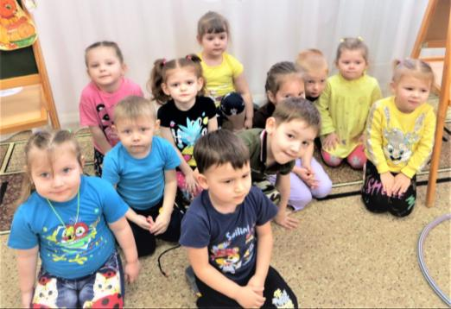
Задачи
Коррекционно-образовательные
Закрепление и обобщение представлений о зиме. Уточнение, расширение и активизация словаря по теме «Зима». Совершенствование грамматического строя речи. Коррекционно-развивающие
Развитие внимания, тонкой и общей моторики, координации речи с движением, логического мышления. Коррекционно-воспитательные
Формирование навыков доброжелательности, самостоятельности, ответственности. Воспитание любви к природе.

Slide 3
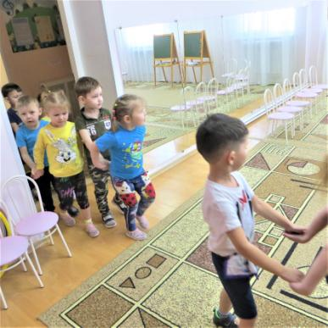
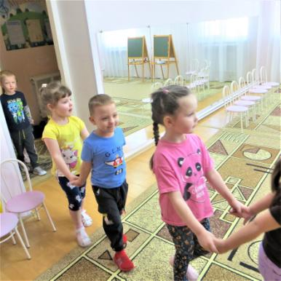
«Саночки»
Сами саночки бегут, стелется позёмка.
И бубенчики звенят на морозе звонко:
Динь-динь-динь-дилинь синими лесами
Едут, едут динь-дилинь сани с бубенцами.

Slide 4
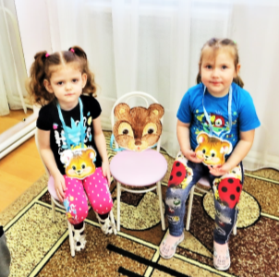
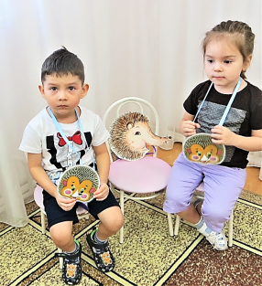
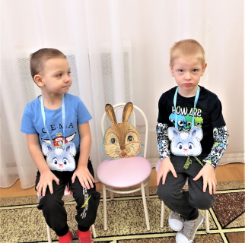
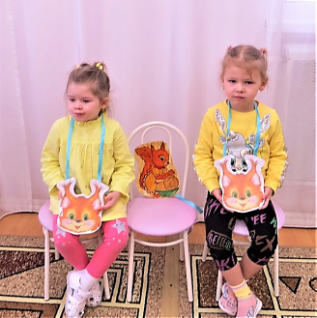
«Найди маму»

Slide 5
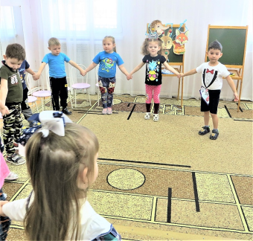
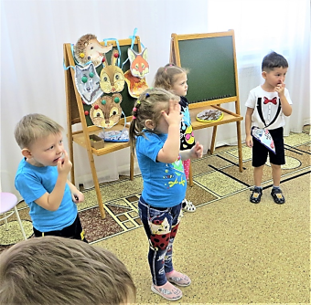
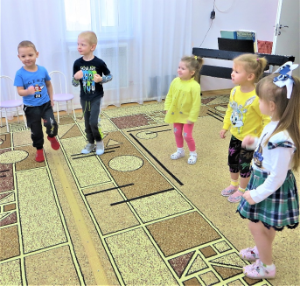
«А на улице мороз…»

Slide 6
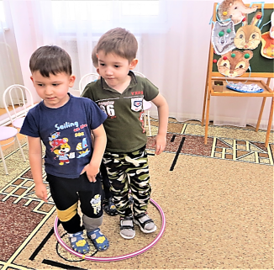
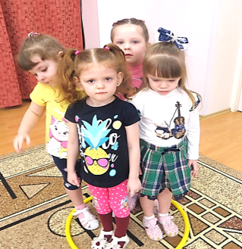
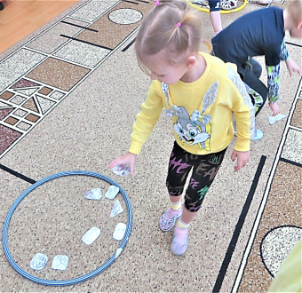
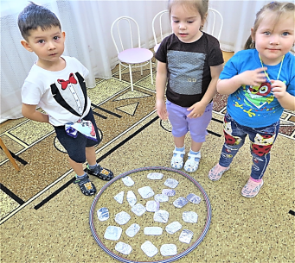
«Собери льдинки»

Slide 7
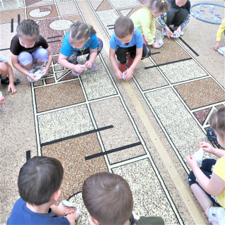
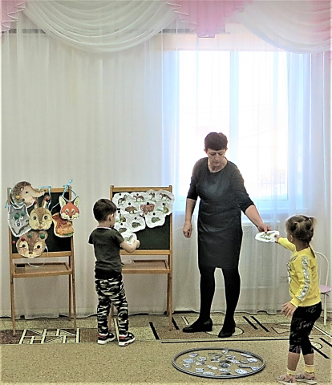
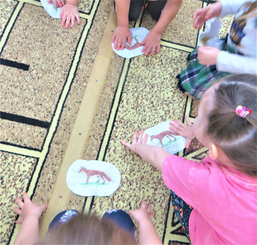
«Кто живёт в лесу?»

Slide 8
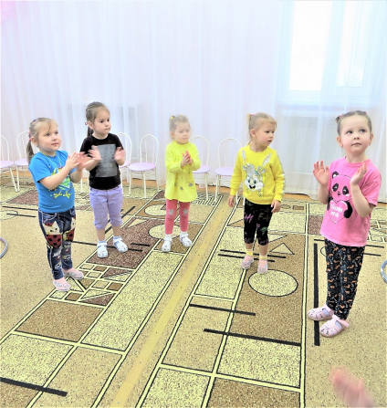
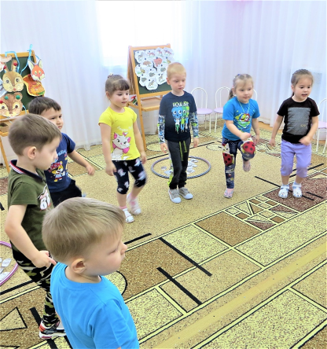
«Игра на внимание»

Slide 9
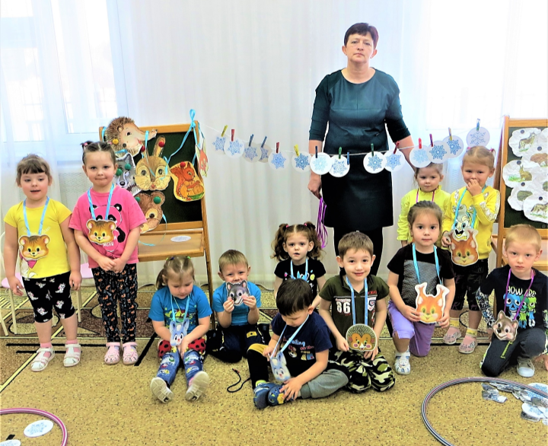
«Снежные бусы»

